Slide 1
議題２：公共事業における景観面でのPDCAサイクル制度について
資料２
公共事業における景観面での
PDCAサイクル制度について
1
Notes:
〇つぎに議題２の「公共事業における景観面でのPDCAサイクルについて」説明します。

Slide 2
都市景観ビジョン・大阪における位置づけ
【「都市景観ビジョン・大阪」Ｐ22・23より抜粋】
Ⅷ 実現に向けた視点と取組み
２．公共事業の実施にあたっては、地域の景観づくりの模範となるよう努める
公共事業が地域の景観に与える影響は大きいため、事業の実施にあたっては、公共自らが景観形成の
模範となるよう以下の視点で取り組みます。また、自らの事業が景観形成に寄与するものかどうかを確認
する仕組みづくりを検討していきます。
○公共事業における景観面でのＰＤＣＡサイクルの確立
・公共事業の実施にあたり景観を意識する機会を設けるため、景観アドバイザー等の有識者による助言や
景観面からの評価等の仕組みを市町村と連携しながら検討します。
新規事業にノウハウを活用
景観形成の目標等の設定
景観アドバイザー等による検討・助言
・景観形成の目標
・景観への配慮事項
・景観に配慮したデザイン、
規格品（資材・製品）の選定 など
計画・企画構想段階
（調査、概略、基本計画等）
実施設計段階
（基本設計、詳細設計）
施工段階
（工事）
工事完了
（使用開始）
景観貢献度の評価
評価の公開
維持管理段階
改修時等に評価を活用
公共事業のＰＤＣＡサイクルのイメージ
2
Notes:
〇都市景観ビジョン・大阪に位置づけられた「公共事業における景観面でのＰＤＣＡサイクル制度」について検討を進めて来ています。

Slide 3
公共事業PDCAサイクル制度の全体像
【 Plan 】
【 Do 】
府公共事業の構想
景観形成の目標に沿った計画・設計
府公共事業の実施
［事業部局］
［景観部局］
［事業部局］
［事業部局］
景観に与える
影響等が
大きい事業
大阪府公共事業景観形成指針の周知
景観配慮への働きかけ
〈 景観部局による事前相談 〉
［景観部局］
市町村景観アドバイザー制度
府市町村景観計画の協議・ 通知 等
★目標設定シート
景観アドバイザー会議
（義務）
景観形成の目標等の設定
★アドバイス対応報告シート
景観形成の目標
の達成に向けた
公共事業の実施
［景観部局］
景観アドバイザー会議
（希望）
上記以外の事業
★アドバイス対応報告シート
目標等を踏まえた事業の計画（事業部局内）
目標達成について
自己評価し報告
府事業の景観
配慮の底上げ
景観部局の
技術の向上
★目標達成評価シート
【 Action 】
【 Check 】
［景観部局］
［事業部局］
［景観部局］
景観形成に寄与した公共事業の事例を蓄積し、活用
景観形成に寄与した公共事業であるかの評価
職員の景観に関する技術力向上
〇景観形成に寄与した公共事業の事例の蓄積と発信
〇景観アドバイザーへの報告結果（アドバイザーによる
コメント）の周知
〇景観に関する講習会の実施
○景観配慮の検討経過の公表 など
評価結果
の蓄積・活用
〇事業部局による自己評価
事業部局は、工事完了次第、景観形成の目標達成の状況を自己評価し、景観部局へ報告。
〇景観アドバイザーによるコメント
景観部局は、事業部局による自己評価結果を取りまとめて景観アドバイザーへ報告し、アドバイザーからコメントを受ける。
3
Notes:
○公共事業PDCAサイクル制度の全体像です。

Slide 4
【 Plan 】
公共事業PDCAサイクル制度の対象事業（＝目標を立てる事業）
■対象施設
・府公有財産台帳に「建物」若しくは「工作物」として登録されている（される）施設
■対象とする事業規模等
大阪府の公共事業
公共事業PDCAサイクル制度
以下の事業について「景観形成の目標設定シート」を作成する。
（１）大阪府建設事業評価※の評価対象となる事業（総事業費１億円以上）
ただし、地下構造物の築造等、周辺景観への影響がない若しくは極め て小さい事業については対象外とする。
※事業評価の対象外として記載のある災害復旧に係る事業のうち、
「本設」、「復興」などに該当するものは、本PDCA制度の対象とする
（２）景観行政団体へ景観に関する届出を行う必要のある事業
4
Notes:
○プランですが
目標を立てる対象事業は、
大阪府建設事業評価の評価対象となる事業のうち、総事業費１億円以上の事業。
ただし、地下構造物の築造等、周辺景観への影響がない若しくは極めて小さい事業については対象外とし、
事業評価の対象外として記載のある災害復旧に係る事業でも、「本設」、「復興」などに該当するものは、
制度の対象とします。
また、景観行政団体へ景観に関する届出を行う必要のある事業も対象とします。

Slide 5
景観アドバイザー会議の対象事業
■景観アドバイザー会議に諮る事業数（１年間あたり）
・「義務」とするものと「希望」によるものを合わせて、
１年間あたり６～１２件を目安とし、事業内容に応じて調整することとする
■事業規模等
大阪府の公共事業
公共事業PDCAサイクル制度
景観アドバイザー会議 ＜「義務」とするもの＞
（１）大阪府建設事業評価の評価対象となる事業（１億円以上）のうち、原則、
全体事業費10億円以上が想定される事業
（２）景観形成上の影響が大きいと想定される事業
※対象とする事業は、景観アドバイザーと協議の上、決定する
景観アドバイザー会議 ＜「希望」によるもの＞
・事業規模によらず、事業課より希望のあった事業を対象とする
※ただし、対応可能な件数を上回る希望があった場合には、景観形成上の影響が 大きいと景観部局が判断する事業を優先的に対象とする
※ 景観アドバイザーは対象案件により専門家を選定
5
Notes:
○また、アドバイザー会議の対象としては、
ギムとするものと希望とするものに分類し、
「義務」とするものを、大阪府建設事業評価の評価対象となる事業のうち、
原則、全体事業費10億円以上が想定される事業
及び
景観形成上の影響が大きいと想定される事業とし、これは景観アドバイザーと協議の上、決定するものとします。
希望によるものは、事業規模にかかわらず、事業化より希望のあった事業を対象とします。

Slide 6
「景観形成の目標等の設定」の方法
タイミング
各タイミングでの確認事項
アウトプット
基本計画段階
ゾーニング、 配置計画
アウトライン など
計画地の現状把握
計画地周辺の景観の特徴等の把握
目標設定シート（シート①）
の作成
基本設計段階
構造物の色味、壁面や屋根の形態 など
大阪府景観形成指針への対応
計画施設に該当する項目の対応
目標設定シート（シート①）
の修正
景観アドバイス対応シート
（シート②）
実施設計段階
外壁や屋根の素材、表面の仕上げ など
目標設定シートへの対応
景観に配慮した施設計画がなされているかを事業部局で確認
目標設定シート（シート①）
の再修正
景観アドバイス対応シート
（シート②）
目標設定シートの確認（景観部局）
目標設定シートが計画地の現状及び「大阪府公共事業景観形成指針」に沿ったものかを確認
6
Notes:
○景観形成の目標設定のタイミングとしては、
原則、基本計画段階、基本設計段階、実施設計段階とし、それぞれの段階で、指定したシートの作成、修正を行います。

Slide 7
【 Do 】
目標設定後、工事が完了するまでの対応
■設計担当から工事担当への景観に関する引継ぎ
・景観形成の目標設定シート、目標設定シートに基づく計画内容について、
設計担当から工事担当へ内容を説明の上、書類を伝達
■景観形成の目標設定に関わる計画変更が生じた場合
○景観アドバイザー会議を受けた事業
・景観部局は、事業部局からの相談を受け付ける
・変更内容を鑑み、必要に応じて景観アドバイザーへの確認を行う
○景観アドバイザー会議の対象外で景観形成の目標設定のみを行った事業
・景観部局は、事業部局からの相談を受け付ける
7
Notes:
○【Do】についてですが、
目標設定後、工事が完了するまでの対応として、
設計担当から工事担当への景観に関する引継ぎ、景観形成の目標設定に関わる計画変更が生じた場合の対応
を規定します。

Slide 8
【 Check 】
景観形成に寄与した公共事業であるかの評価の手法、体制
・事業部局は、工事が完了次第、景観形成の目標達成の状況を「景観形成の目標設定シート」及び「景観形成の目標達成評価シート」により、自己確認（評価）し、景観部局へ報告する。
・景観部局は、それらを確認の上、取りまとめた結果を定期的に景観アドバイザーへ報告し、景観アドバイザーより、目標の立て方や自己評価の結果、完成した施設等への総合的なコメントを受ける。
8
Notes:
○【Check】についてですが、
景観形成に寄与した公共事業であるかの評価の手法、体制の対応については、
事業部局は、工事完了次第、シートを用いて自己確認し、景観部局へ報告すること、
景観部局は、景観アドバイザーへ報告し、景観アドバイザーより、完成した施設等への総合的なコメントを受けることを規定します。

Slide 9
【 Action 】
事例の蓄積、活用等の具体的な方策
■景観形成に寄与した公共事業の事例の蓄積と発信
・事業部局とも連携し、目標設定やそれらへの対応状況、自己評価等の情報を蓄積するとともに、庁内ポータルサイト等で紹介する。
■景観アドバイザーへの報告結果（アドバイザーによるコメント）の周知
・景観アドバイザーによるコメント等の情報を蓄積するとともに、庁内ポータルサイト等で紹介する。
■景観に関する講習会の実施
・現地でのレビュー実施など、府職員を講師とした講習会を開催する。
・有識者による講習会を開催する。
■検討経過の公表
・事業完了後、景観配慮の検討経過の概要を府ホームページ等で公表する。
9
Notes:
○【Action】についてですが、
事例の蓄積、活用等の具体的な方策については、
■景観形成に寄与した公共事業の事例の蓄積と発信
■景観アドバイザーへの報告結果の周知
■景観に関する講習会の実施
■事業完了後、景観配慮の検討経過の概要を府ホームページ等で公表する。ことを規定します。

Slide 10
これまでの取り組みについて
10
Notes:
〇以上の検討を踏まえ、公共事業PDCAサイクル制度をまとめています。

Slide 11
第１回公共事業アドバイス部会（9月13日）
景観アドバイス会議：こんごう福祉センター現地確認
公共事業の景観面でのPDCAサイクル制度の検討
第２回景観ビジョン推進部会（10月25日）
公共事業PDCA制度中間報告
部会での検討を踏まえ、制度要綱案を作成。
令和元年度 （2019年）
第１回景観審議会（7月4日）
今年度の取組み及び部会の設置について
第２回公共事業アドバイス部会（11月18日）
景観アドバイス会議：こんごう福祉センター対応報告
第３回景観ビジョン推進部会（12月18日）
公共事業における景観面でのPDCAサイクルの確立
第２回景観審議会（1月29日）
公共事業における景観面でのPDCAサイクル制度案
11
Notes:
○これまでの経過と今後の予定ですが、
昨年度、景観審議会、公共事業アドバイス部会、景観ビジョン部会の検討を踏まえ制度をまとめて来ています。

Slide 12
第１回公共事業アドバイス部会（7月21日）
景観アドバイス会議：こんごう福祉センター対応確認
令和２年度 （2020年）
第２回公共事業アドバイス部会（12月21日）
景観アドバイス会議：３警察署（和泉、八尾、貝塚）新築工事
プロポーザル前
第１回景観審議会（8月6日）
公共事業の景観面でのPDCAサイクル制度要綱（案）の提示について
住宅まちづくり部発注の公共事業における
景観面でのＰＤＣＡサイクル制度要綱の作成
12
Notes:
〇今年度は、7月21日に３回目となる令和２年度第１回公共事業アドバイス部会を開催し、制度を確認し、本日の景観審議会に報告しています。
〇今後、これまでの議論を整理し、公共事業のPDCAサイクル制度要綱（案）、景観アドバイザー会議設置要領（案）、景観アドバイザー会議運営指針（案）
を作成し、制度運用を進めてまいります。
〇参考資料３で「景観形成の目標設定等にかかる様式（シート）」、参考資料４「公共事業のPDCAサイクル制度要綱（案）」
参考資料５で、「景観アドバイザー会議設置要領（案）」、参考資料６で「景観アドバイザー会議運営指針（案）」
参考資料７で「公共事業のPDCAサイクル制度要綱整理表」を付けています。

Slide 13
第１回公共事業アドバイス部会（6月24日）
景観アドバイス会議：３警察署（和泉、八尾、貝塚）
新築工事基本設計前
令和３年度 （2021年）
第２回公共事業アドバイス部会（10月予定）
景観アドバイス会議：大阪モノレール延伸事業駅舎設計
（門真南、鴻池新田、荒本）
第１回景観審議会（7月29日）
公共事業の景観面でのPDCAサイクル制度の取組み
第３回公共事業アドバイス部会（12月予定）
景観アドバイス会議：高槻警察署移転建替整備事業、
八尾富田林線橋梁整備事業
【今後の予定】
他部局発注の公共事業における
景観面でのＰＤＣＡサイクル制度の適用検討
13
Notes:
〇今年度は、7月21日に３回目となる令和２年度第１回公共事業アドバイス部会を開催し、制度を確認し、本日の景観審議会に報告しています。
〇今後、これまでの議論を整理し、公共事業のPDCAサイクル制度要綱（案）、景観アドバイザー会議設置要領（案）、景観アドバイザー会議運営指針（案）
を作成し、制度運用を進めてまいります。
〇参考資料３で「景観形成の目標設定等にかかる様式（シート）」、参考資料４「公共事業のPDCAサイクル制度要綱（案）」
参考資料５で、「景観アドバイザー会議設置要領（案）」、参考資料６で「景観アドバイザー会議運営指針（案）」
参考資料７で「公共事業のPDCAサイクル制度要綱整理表」を付けています。

Slide 14
事業No１
大阪府立こんごう福祉センター改築工事
14

Slide 15
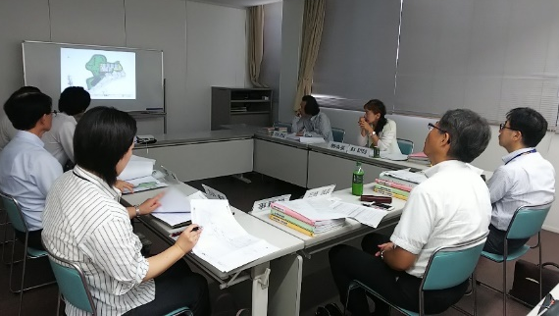
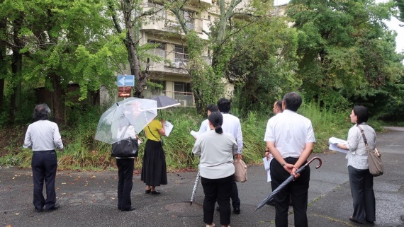
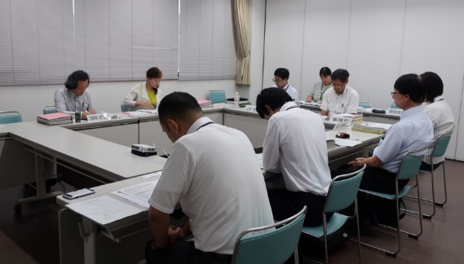
モデル事業の試行状況
■ 第１回 景観アドバイザー会議 （令和元年７月４日実施）
事業概要、設計案の説明
計画予定地の現場確認
設計案に対する質疑応答及びアドバイス
事業概要、設計案の説明
計画予定地の現場確認
設計案に対する質疑応答
及びアドバイス
■ 第２回 景観アドバイザー会議 （令和元年１１月１８日実施）
事業概要、設計案の説明
第１回アドバイスへの対応方針の説明
設計案に対する質疑応答及びアドバイス
15

Slide 16
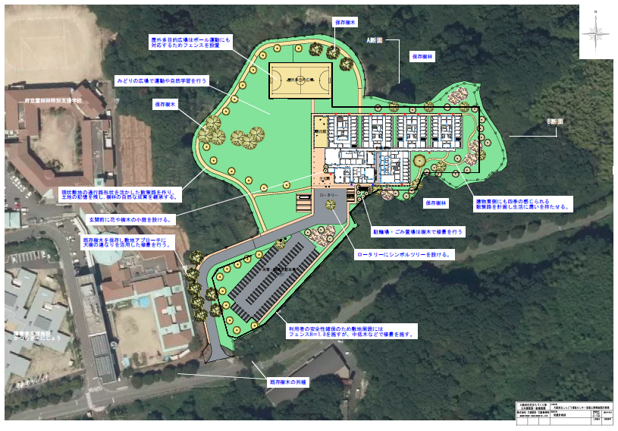
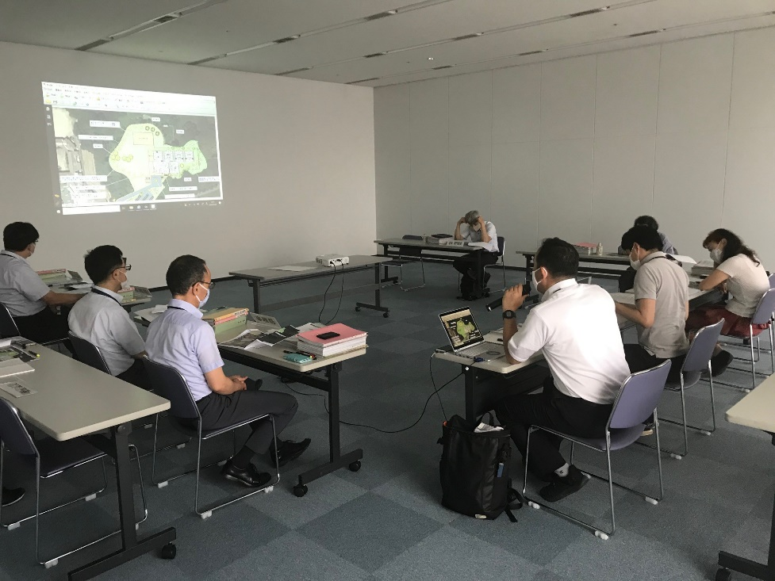
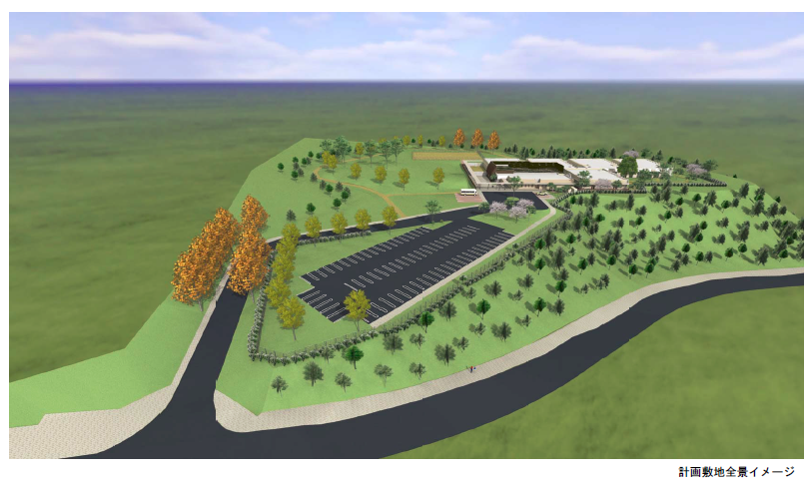
■ 第３回 景観アドバイザー会議 （令和２年７月２１日実施）
景観形成の目標設定等の修正
第２回アドバイスへの対応方針の説明
設計案に対する質疑応答及びアドバイス
配置計画図
設計案に対する質疑応答
及びアドバイス
計画敷地全景イメージ
16

Slide 17
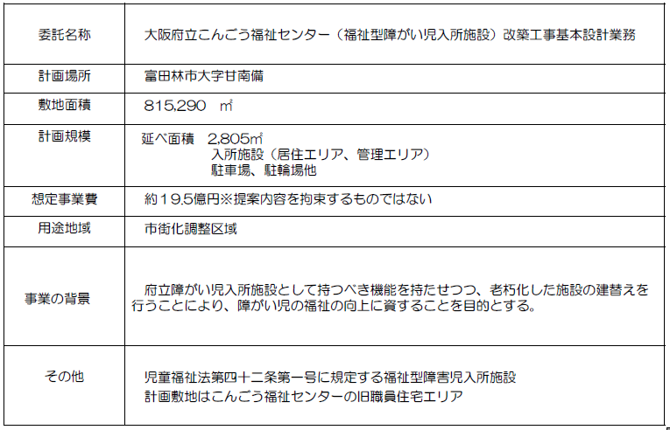
モデル対象施設（こんごう福祉センター）の概要
◆大阪府立こんごう福祉センター（福祉型障がい児入所施設）改築工事基本設計業務
公募型プロポーザルの概要より
計画概要
17

Slide 18
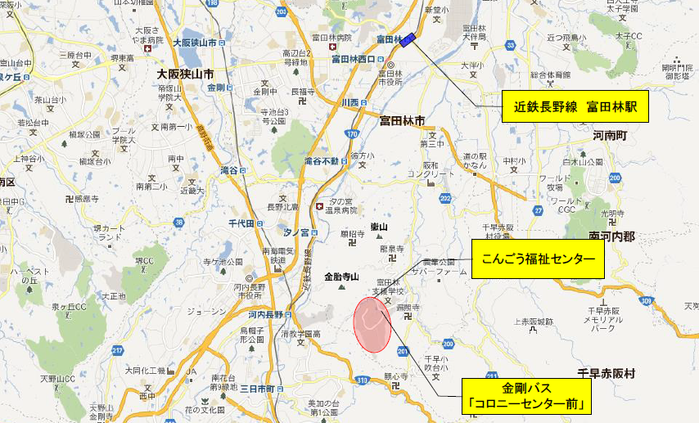
◆大阪府立こんごう福祉センター（福祉型障がい児入所施設）改築工事基本設計業務
公募型プロポーザルの概要より
位置図
18

Slide 19
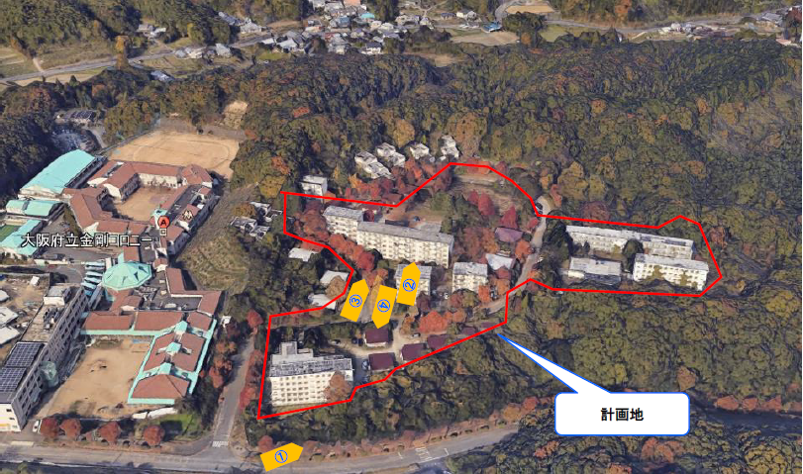
◆大阪府立こんごう福祉センター（福祉型障がい児入所施設）改築工事基本設計業務
公募型プロポーザルの概要より
航空写真
19

Slide 20
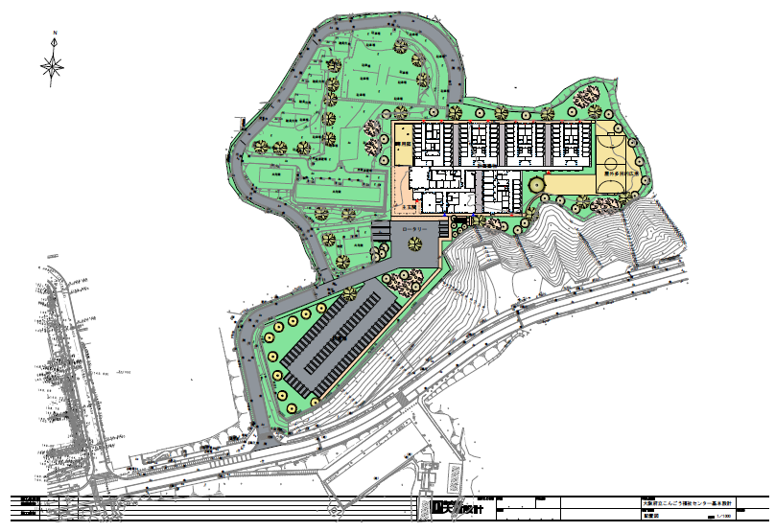
〔当初の配置計画〕
20

Slide 21
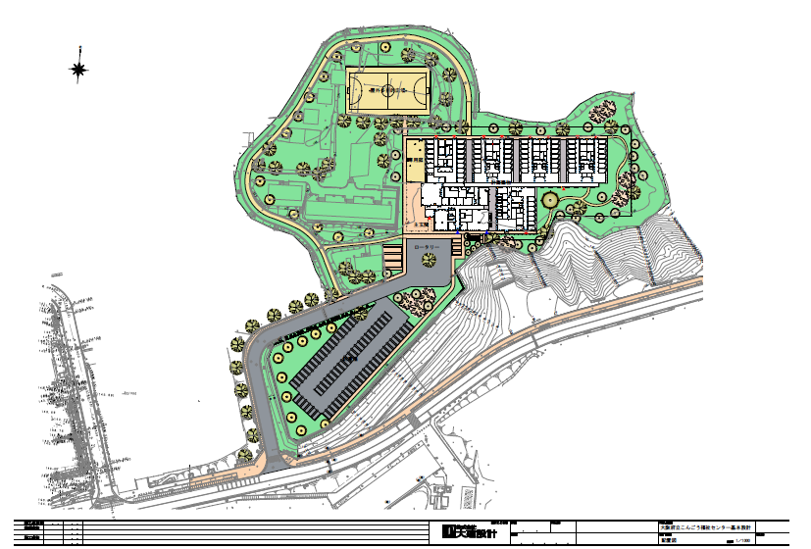
屋外多目的広場は位置を変更し、ボール運動にも対応するためフェンスを設置。
〔修正後の配置計画〕
みどりの広場で運動や自然学習を行う。
建物東側にも四季の感じられる散策路を計画し生活に潤いを持たせる。
現状敷地の通行路形状を活かした散策路を作り、土地の記憶を残し、樹林の自然な成育を継承する。
駐車場に新たな舗装材を活用。
シンボルツリーは、四季の変化を演出できるようなもの。
既存樹木を保存し敷地アプローチに大樹の連なりを活用した修景を行う。
利用者の安全性確保のため敷地周囲にはフェンスH＝1.8を施すが、中低木などで修景を施す。
21

Slide 22
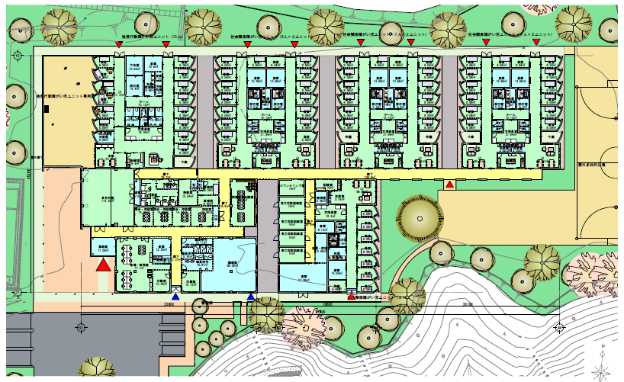
〔当初の平面図〕
22

Slide 23
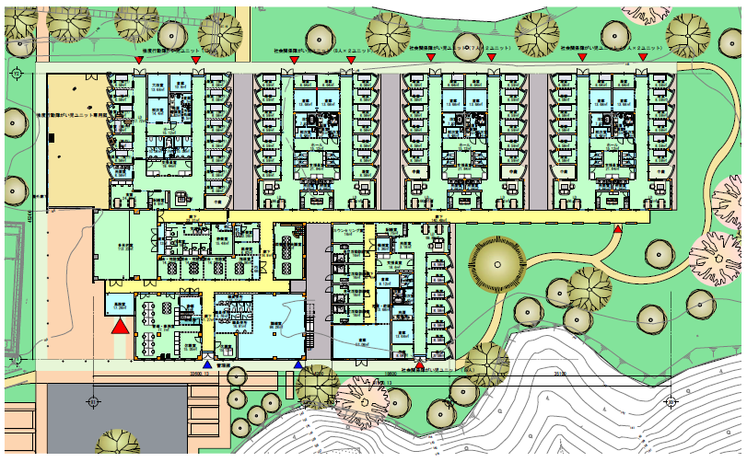
〔修正後の平面図〕
屋外多目的広場は位置を変更し、通路を見直し。
建物東側にも四季の感じられる散策路を計画し生活に潤いを持たせる。
玄関先に庭を設ける。
シンボルツリーの樹種の検討。
駐車場に新たな舗装材を活用。
23

Slide 24
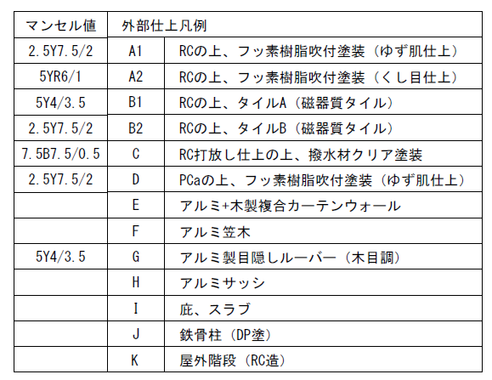
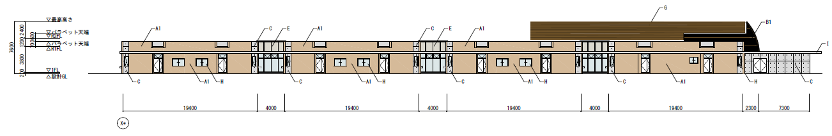
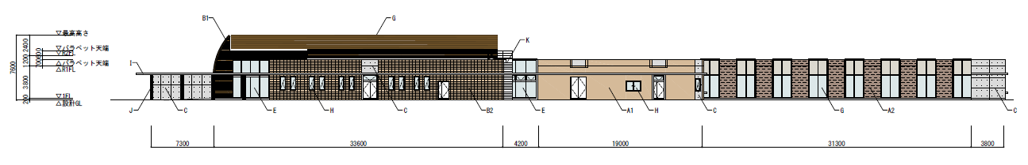
〔修正後の立面図〕
意見を踏まえた色彩・材質の検討。
北立面
南立面
24

Slide 25
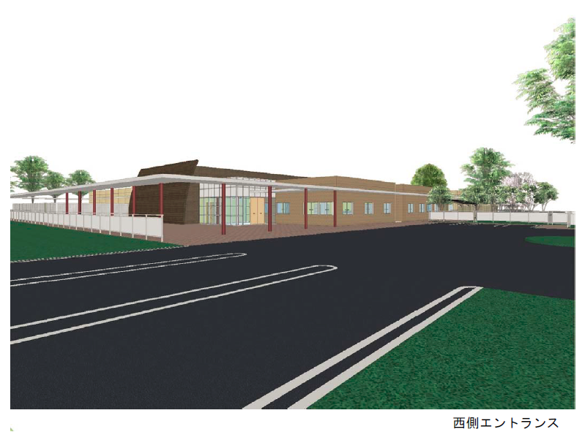
〔当初のエントランス〕
25

Slide 26
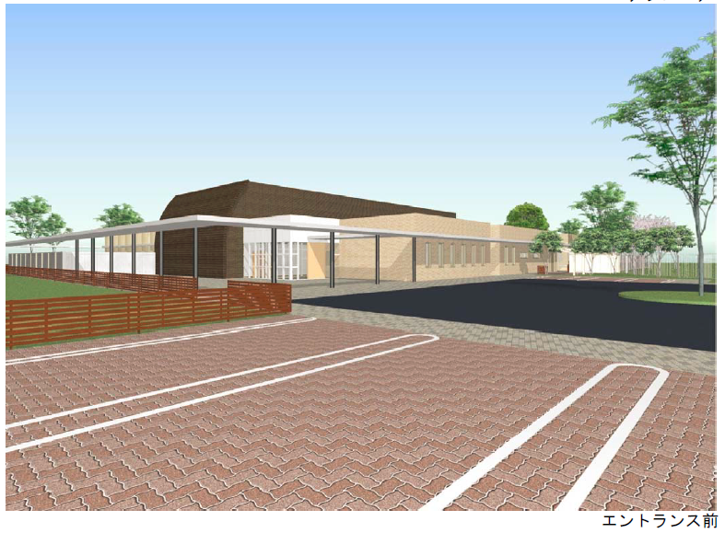
〔修正後のエントランス〕
硬い表情をやわらげる工夫。
建物周囲のフェンスのデザインを目立たないよう工夫。
柱を赤から黒に変更。
駐車場に新たな舗装材を活用。
26

Slide 27
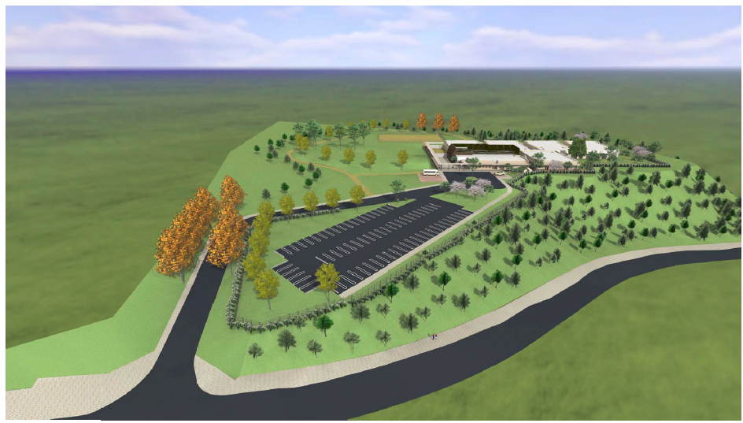
〔全体のランドスケープ〕
27

Slide 28
事業No６
大阪府営豊中新千里北第２期住宅
民活プロジェクト
28

Slide 29
■ 事業の概要
・目的：府が所有する大阪府営新千里北住宅において、府営住宅を整備するとともに、付帯事業として良質な民間住宅や地域の活性化に資する施設等を整備することにより、府営住宅ストックの円滑な更新と地域のまちづくりに貢献すること。
・事業用地：所在地：豊中市新千里北町2丁目、3丁目 面積：約4.30ha 現況：鉄筋コンクリート造5階建
・建替え戸数：208 戸
・スケジュール（予定）：
令和3年8月上旬 令和3年11月中旬 令和3年12月中旬 令和4年3月下旬 令和7年度以降 | 入札公告及び特定事業の選定・公表 入札書類の受付及び開札 落札者の決定及び公表 特定事業契約の締結 本移転・府営住宅の共用開始 民活事業者への活用用地譲渡
出典：大阪府HP「実施方針」」より作成
29

Slide 30
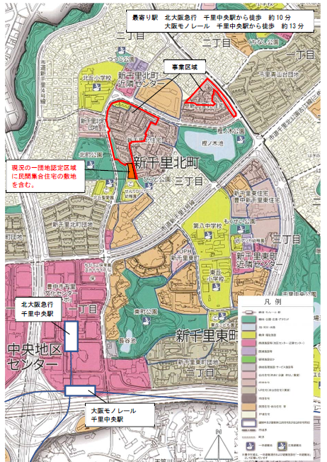
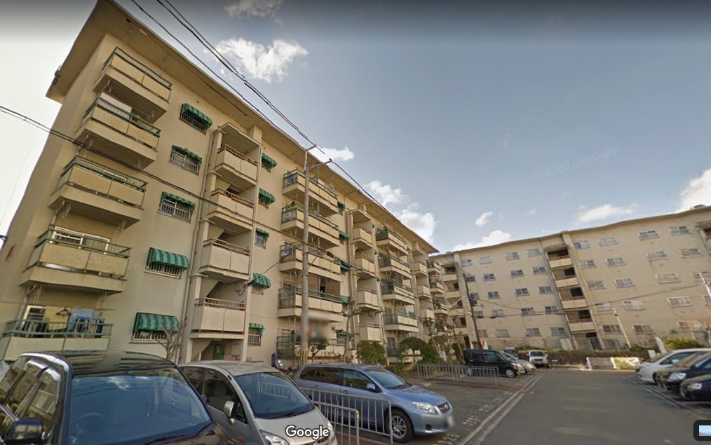
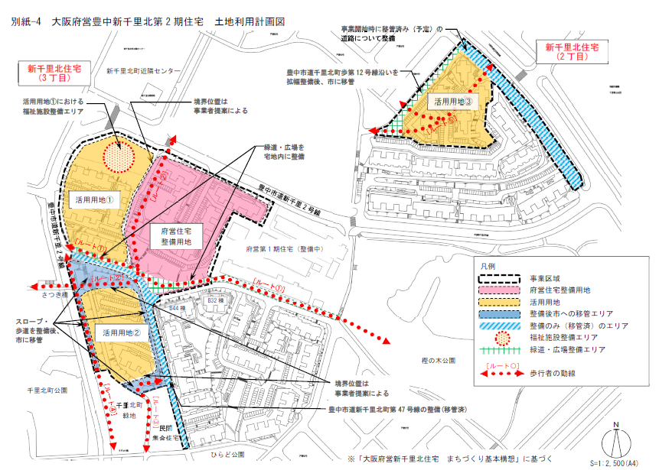
付近見取図
土地利用計画図
30
出典：大阪府HP「実施方針」」より作成

Slide 31
事業No７
・・・・景観アドバイザー会議制度を活用
大阪モノレール延伸事業駅舎工事
３駅舎詳細設計（門真南、鴻池新田、荒本）
31

Slide 32
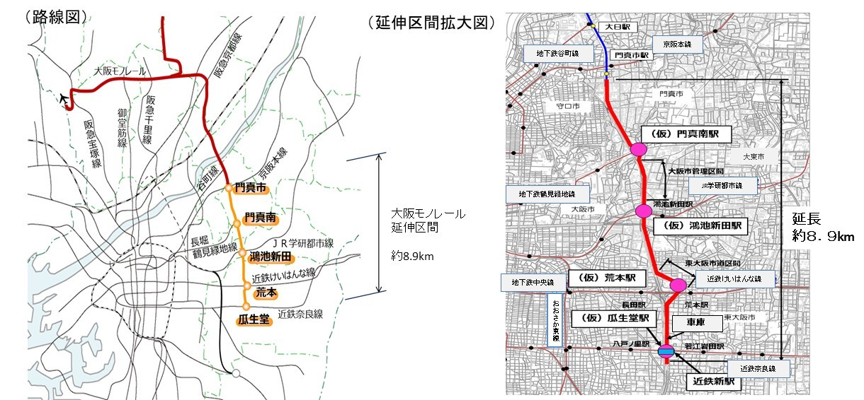
■ 事業の概要
・目的：広域的鉄道ネットワーク機能の強化と延伸沿線地域の活性化 ・建設区間：門真市駅～門真南駅～鴻池新田駅～荒本駅～瓜生堂駅 ※駅名は仮称 ・路線延長：約８．９km ・構造形式：複線高架形式 ・開業目標：２０２９年
32
出典：大阪府HPより作成

Slide 33
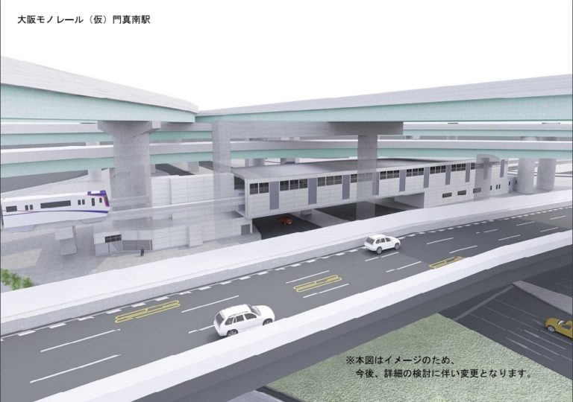
門真南駅
荒本駅
鴻池新田駅
33
出典：大阪府HPより作成

Slide 34
事業No８
・・・・景観アドバイザー会議制度を活用
都市計画道路八尾富田林線橋梁整備事業
34

Slide 35
■ 事業の概要
・目的：都市計画道路八尾富田林線は、八尾市から富田林市までを南北に結ぶ主要幹線道路であり、大阪府中部広域防災拠点及び大阪府広域医療搬送拠点への重要なアクセス道路である。また、大和川橋梁工事を含む八尾市道木ノ本田井中線から 府道大阪羽曳野線までを結ぶことで、府道大阪中央環状線や国道170号などの周辺道路の交通分散化を図り、広域的な交通ネットワークを強化するもの。 ・事業の区間：八尾市老原九丁目～藤井寺市津堂四丁目 延長：2.2km 幅員：16.7m～38.7ｍ
・橋梁部分の景観上の位置づけ ・八尾市：八尾市景観計画における大和川眺望景観区域 ・藤井寺市：藤井寺市景観計画における大和川・石川沿岸景観形成促進区域
・整備スケジュール（予定）：
令和2年度 令和3年度～4年度 令和5年度～ | 橋梁予備設計 橋梁詳細設計 橋梁工事
出典：説明会資料等より作成
35

Slide 36
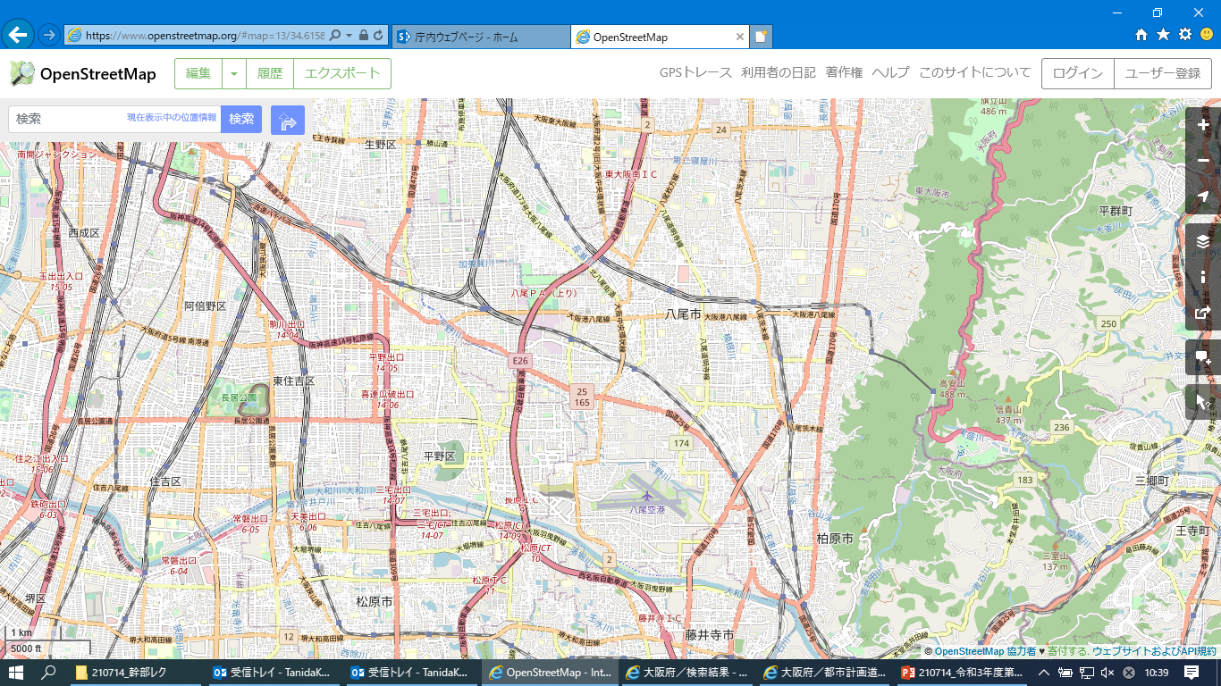
都市計画道路 八尾富田林線（市道木ノ本田井中線から府道大阪羽曳野線）
市道木ノ本田井中線
府道大阪羽曳野線
36

Slide 37
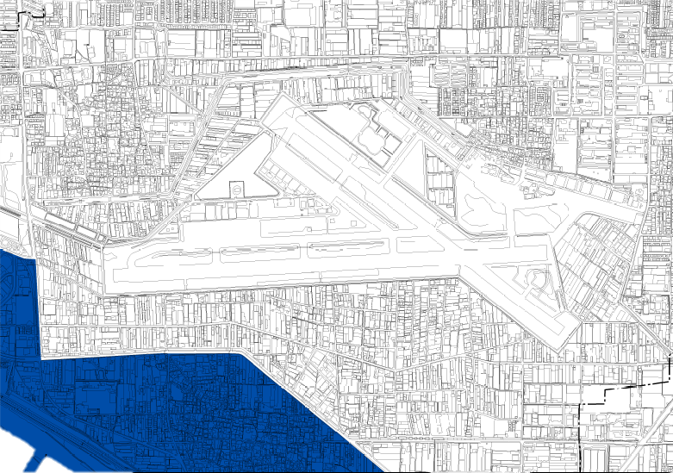
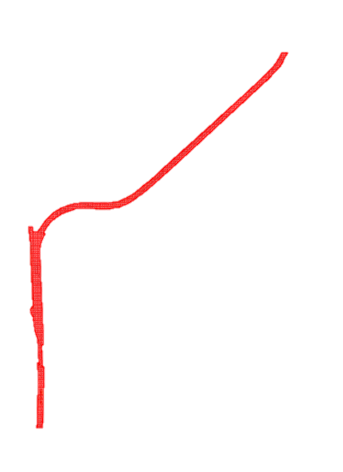
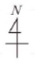
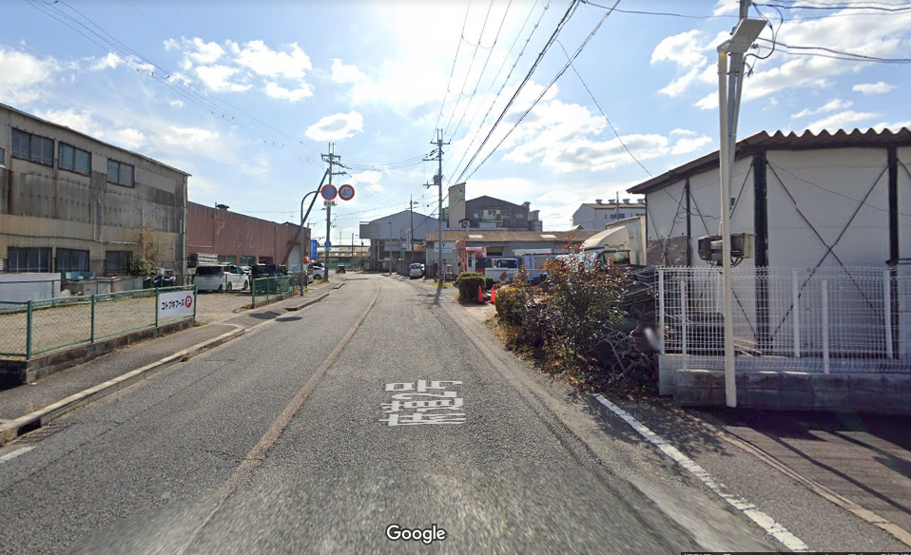
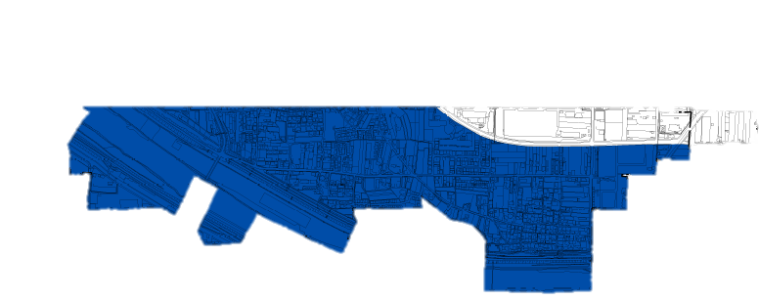
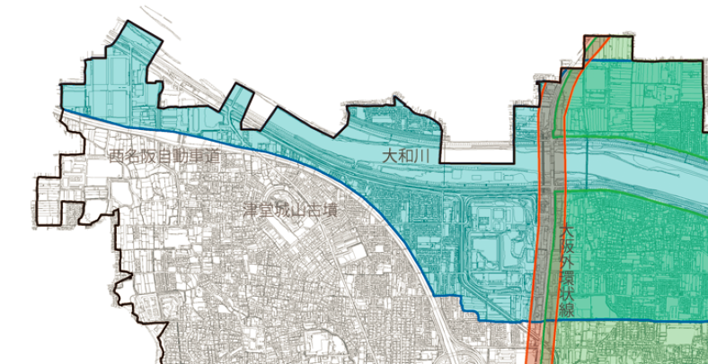
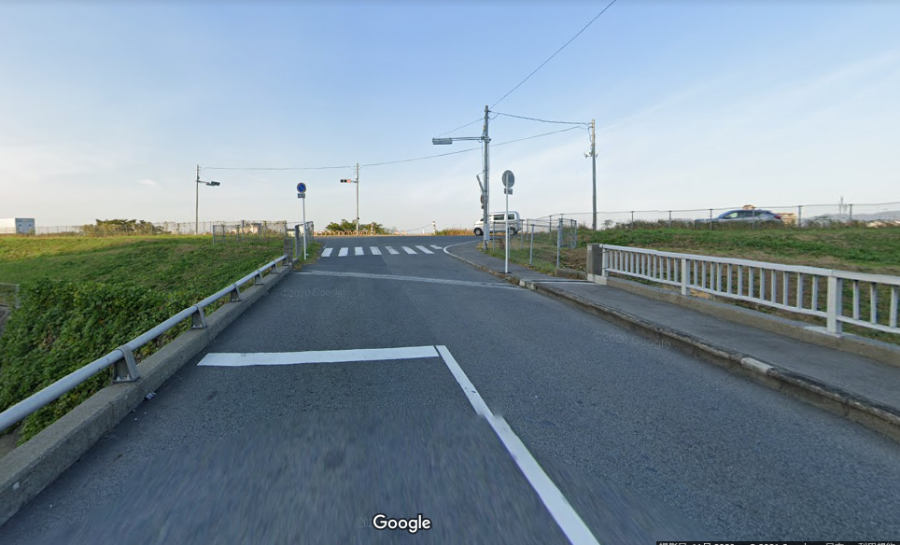
八尾市老原九丁目
（市道木ノ本田井中線）
府道（旧）大阪中央環状線
都市計画道路 八尾富田林線
八尾空港
大和川眺望景観区域
（八尾市景観計画）
藤井寺市津堂四丁目
（府道大阪羽曳野線）
大和川・石川沿岸景観形成促進区域
（藤井寺市景観計画）
37
出典：八尾市・藤井寺市景観計画より作成

Slide 38
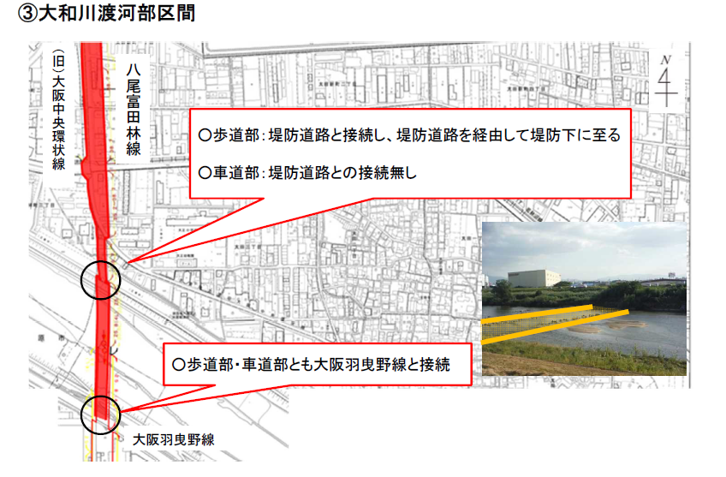
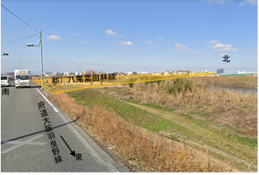
出典：説明会資料等より作成
38

Slide 39
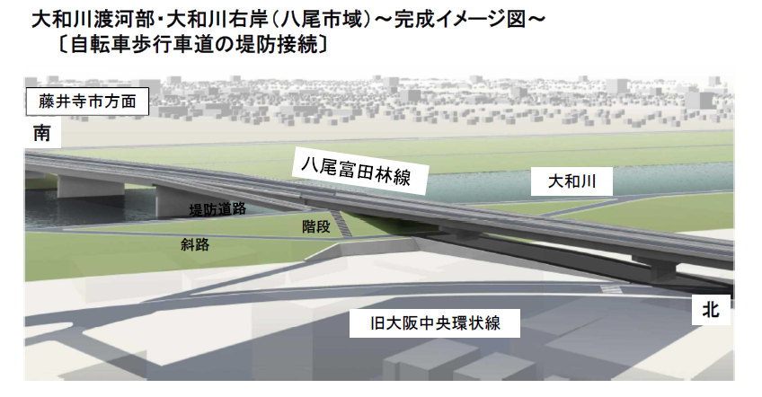
出典：説明会資料等より作成
39

